Slide 1
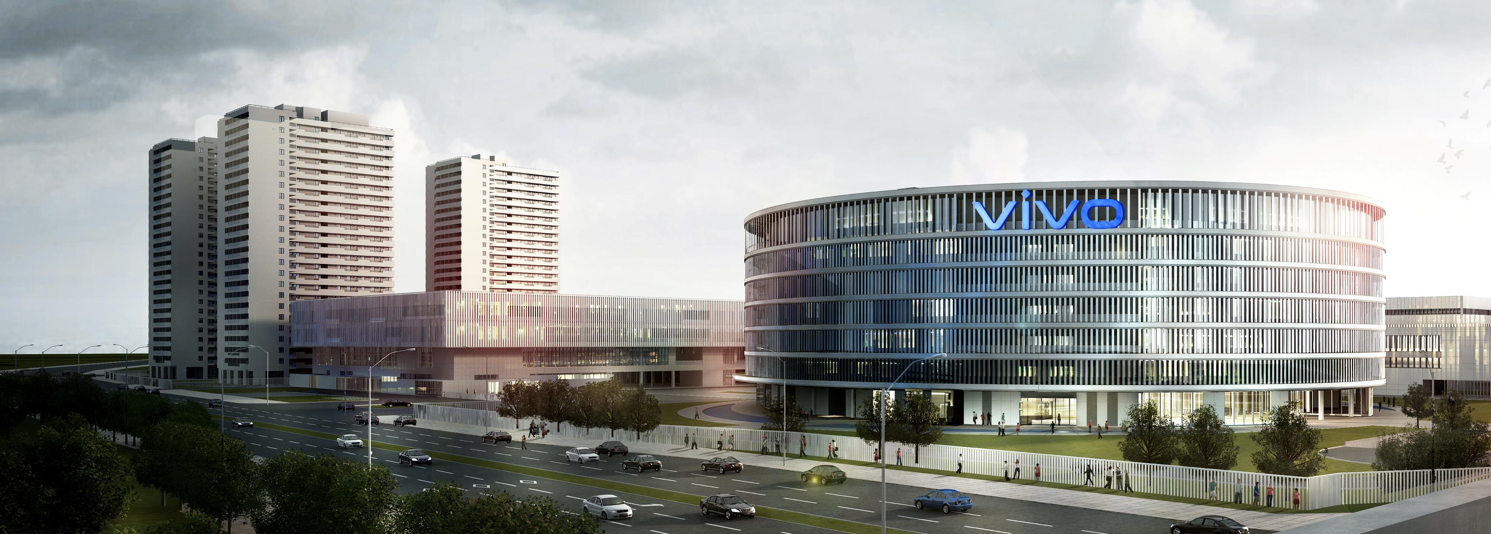

2021年个人工作述职
中心：云平台中心
小组：云平台组
姓名：吕利利

Slide 2


目 录
一、2021年工作总结
1. 个人成果&经验
2. 不足情况&原因
3. 工作&团队感想
二、2022年工作规划
1. 工作规划&建议
2. 团队建议与意见

Slide 3


一、2021年工作总结-个人重点成果
添加标题
您的内容打在这里，或通过复制文本后在此选择粘贴，并选择只保留文字。
添加标题
您的内容打在这里，或通过复制文本后在此选择粘贴，并选择只保留文字。
添加标题
您的内容打在这里，或通过复制文本后在此选择粘贴，并选择只保留文字。
2021Q4
2021Q1
2021Q2
2021Q3
添加标题
您的内容打在这里，或通过复制文本后在此选择粘贴，并选择只保留文字。
添加标题
您的内容打在这里，或通过复制文本后在此选择粘贴，并选择只保留文字。

Slide 4
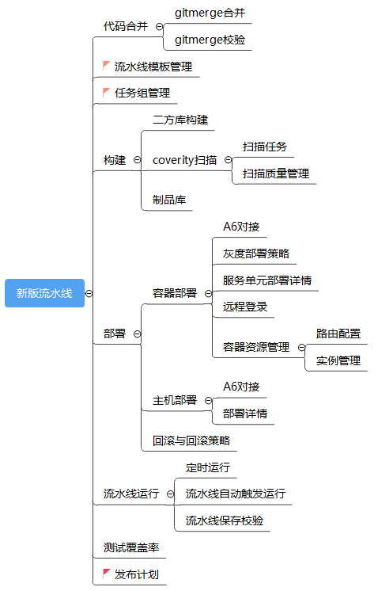
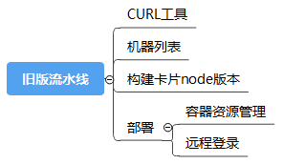
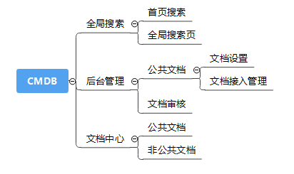
一、2021年工作总结-个人重点成果

Slide 5
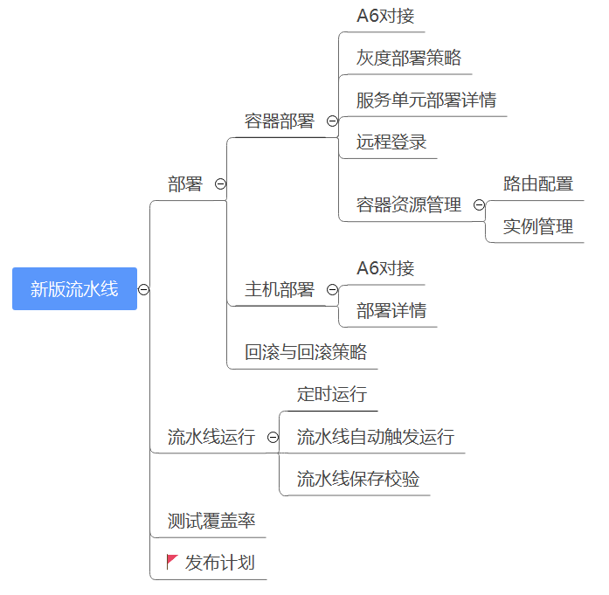
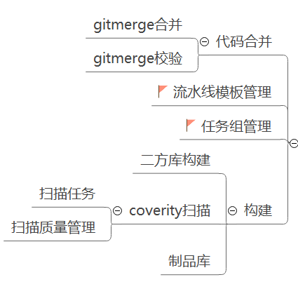
一、2021年工作总结-个人重点成果

Slide 6
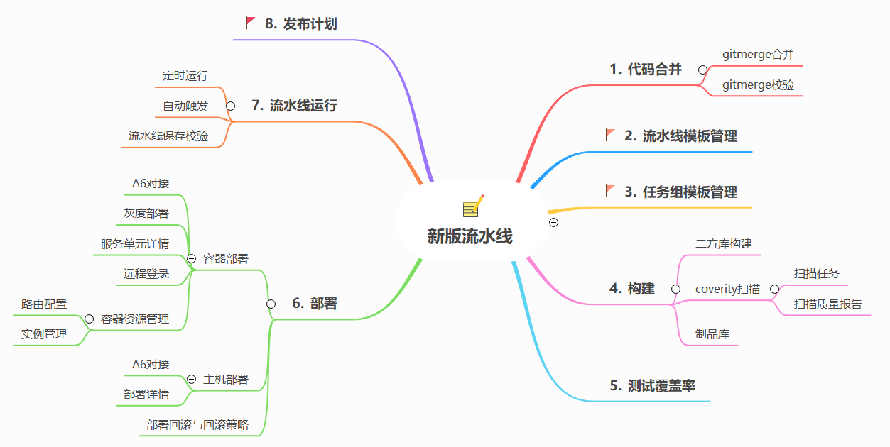
一、2021年工作总结-个人重点成果

Slide 7
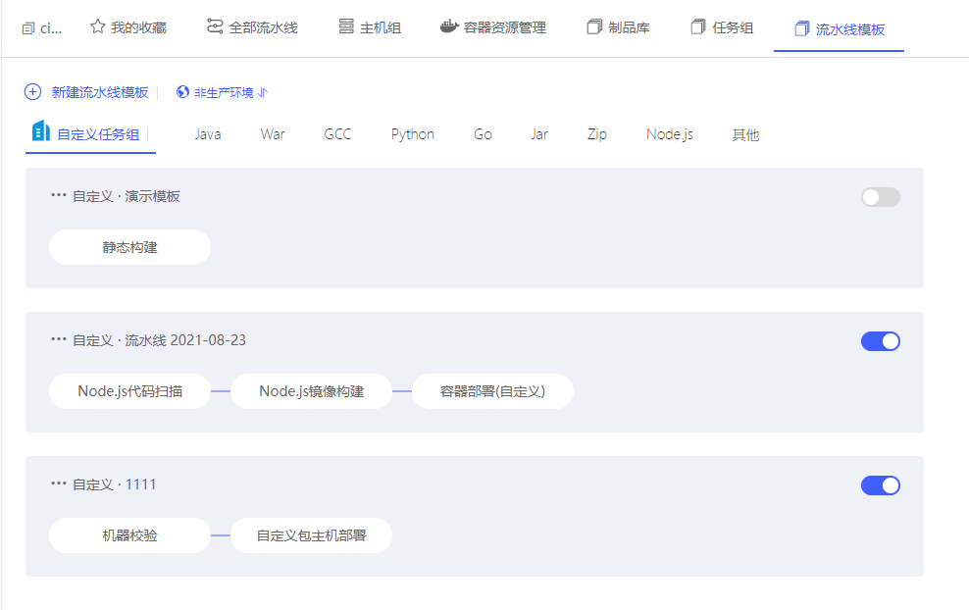
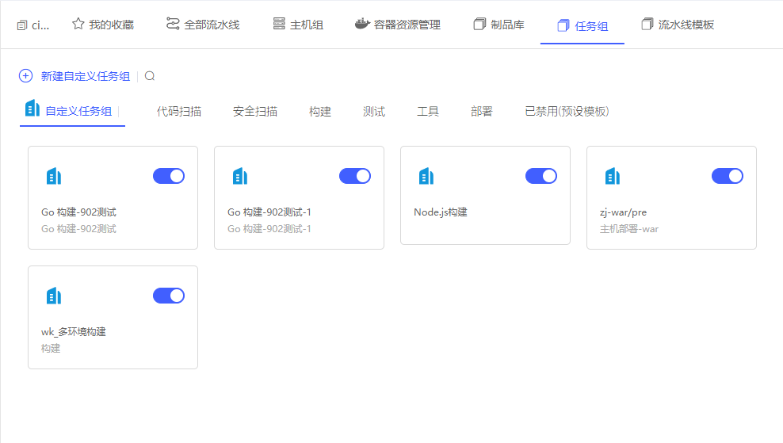
一、2021年工作总结-个人重点成果
流水线模板
任务组模板

Slide 8
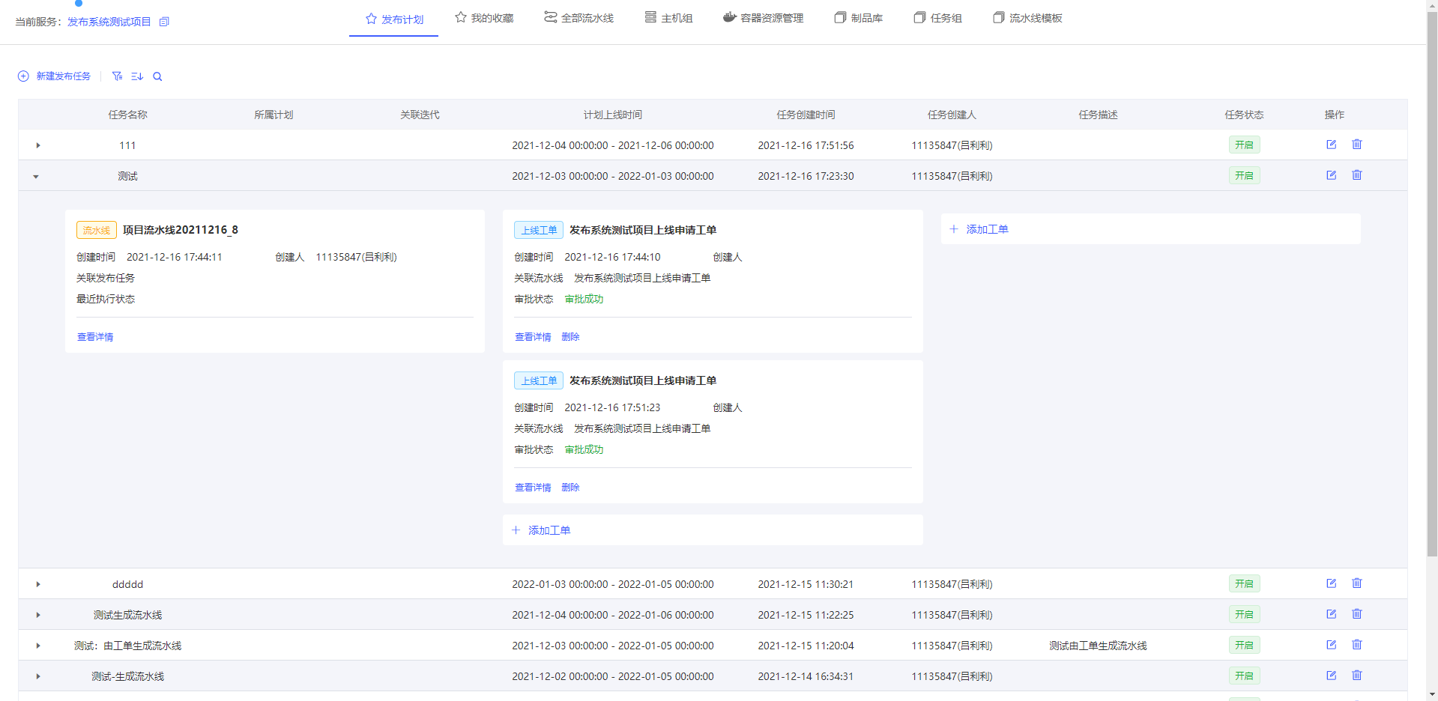
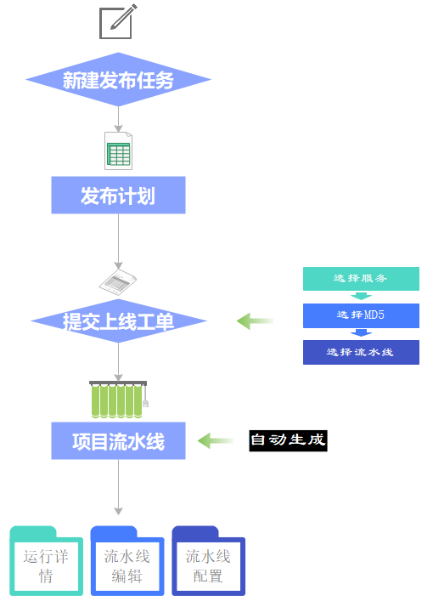
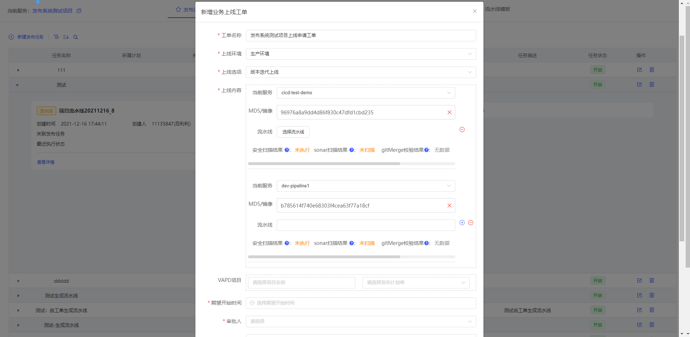
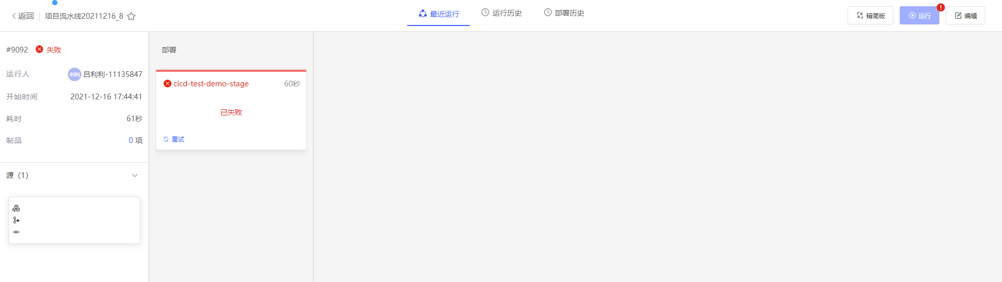
一、2021年工作总结-个人重点成果
发布计划
发布计划流程

Slide 9
一、2021年工作总结-不足情况
80%
60%
20%
添加小标题
添加小标题
添加小标题
选中图表，右键修改数据将两个数据分别修改，使得和为一。之后修改中间文本框
选中图表，右键修改数据将两个数据分别修改，使得和为一。之后修改中间文本框
选中图表，右键修改数据将两个数据分别修改，使得和为一。之后修改中间文本框

Slide 10
一、2021年工作总结-工作&团队感想
工作
您的内容打在这里，或通过复制文本后在此选择粘贴，并选择只保留文字。
您的内容打在这里，或通过复制文本后在此选择粘贴，并选择只保留文字。
您的内容打在这里，或通过复制文本后在此选择粘贴，并选择只保留文字。
您的内容打在这里，或通过复制文本后在此选择粘贴，并选择只保留文字。
团队
您的内容打在这里，或通过复制文本后在此选择粘贴，并选择只保留文字。
您的内容打在这里，或通过复制文本后在此选择粘贴，并选择只保留文字。

Slide 11
二、2022年工作规划-规划与建议

Slide 12
二、2022年工作规划-团队意见与建议

